Slide 1


Волонтерский отряд -”Лидер-клуб”

Slide 2
О нашей организации:
Волонтерский отряд “Лидер-клуб” сформирован в МБОУ “Гимназия №29” Уссурийского городского округа. В данной организации, состав волонтеров строится из активистов, а также учащихся Гимназии. Наш отряд занимается разным видом волонтерской деятельности, также берет на себя ответственность всех мероприятий в школе. Наш сплоченный и дружный коллектив всегда готов бескорыстно помочь людям в любой ситуации, потому что сила - в добре. Наша организация зарегистрирована на платформе Добро.рф.
В данной презентации мы хотим показать часть нашей работы, некоторые мероприятия и маленькие помощи людям.

Slide 3
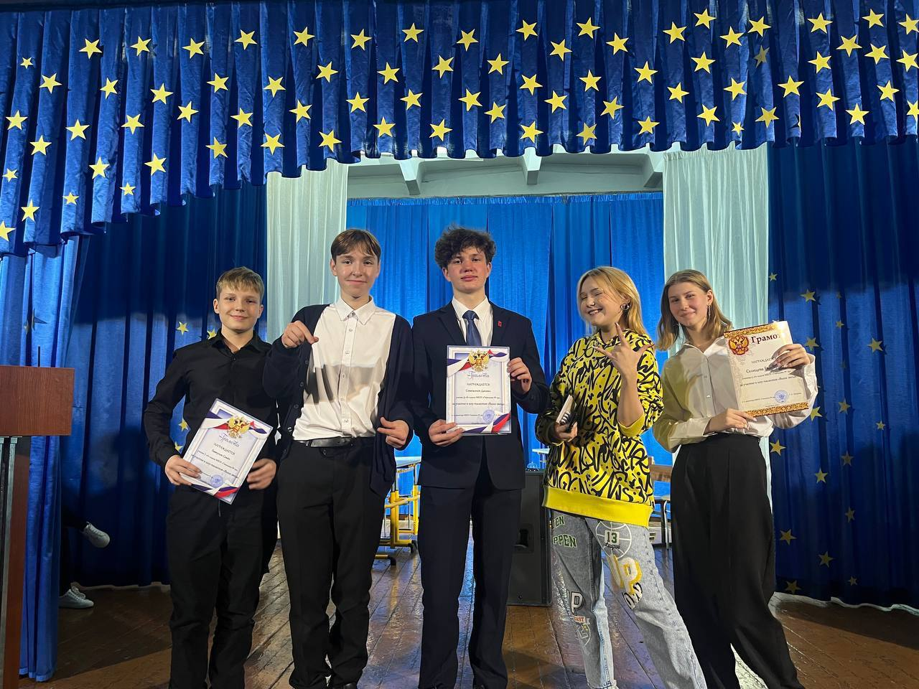

Первым нашим мероприятием было шоу талантов “Выше звёзд”:
Ученики нашей Гимназии демонстрировали свои таланты на сцене перед публикой. Победители были награждены грамотами. Данное мероприятие нам помогло найти много талантливых людей, с которыми мы будем работать в будущем.

Slide 4
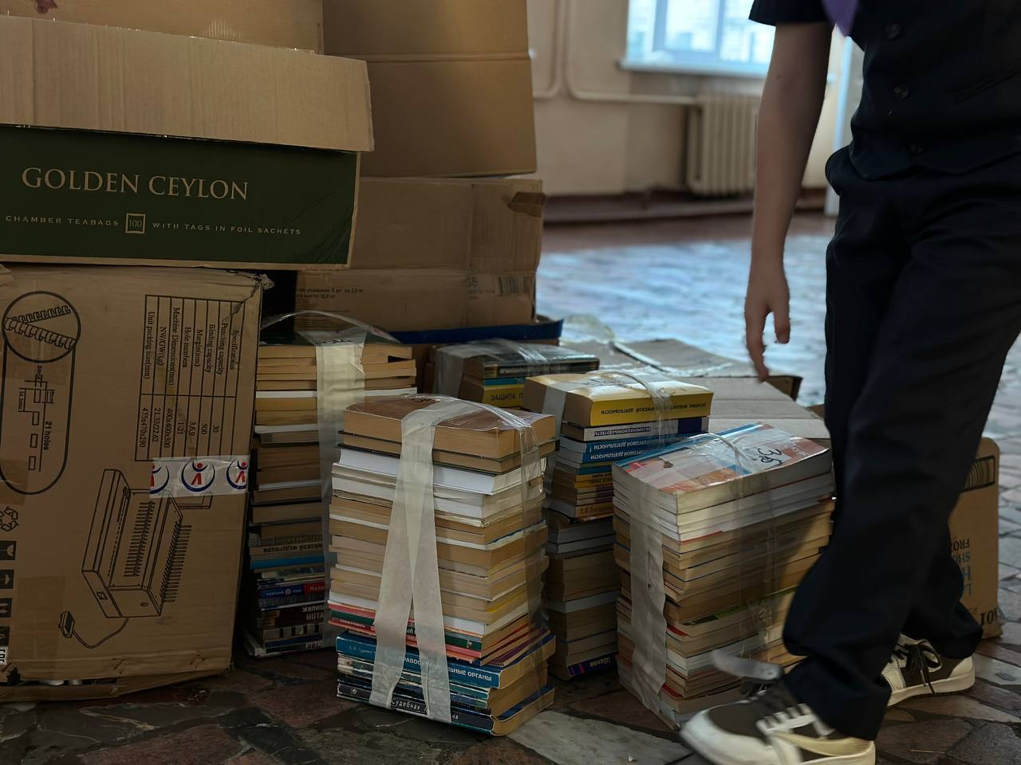
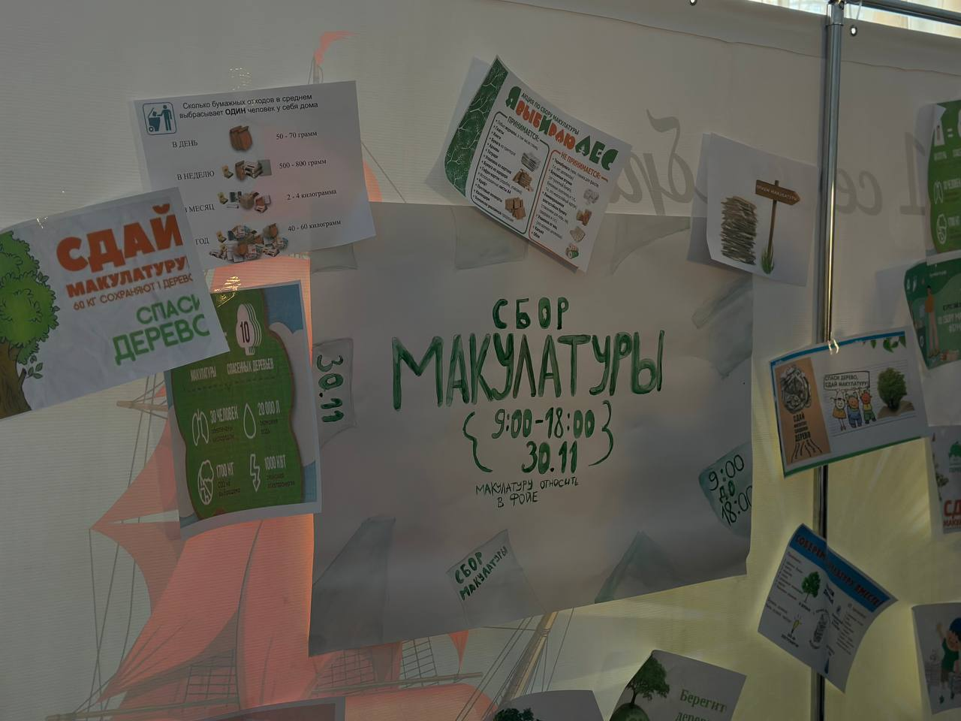

Следующим шагом, была акция по сбору макулатуры “Собери макулатуру - спаси дерево”. Наши ученики собрали больше чем тонну макулатуры и спасли 14 деревьев. Победители данной акции получили сладкий подарок и грамоты.

Slide 5
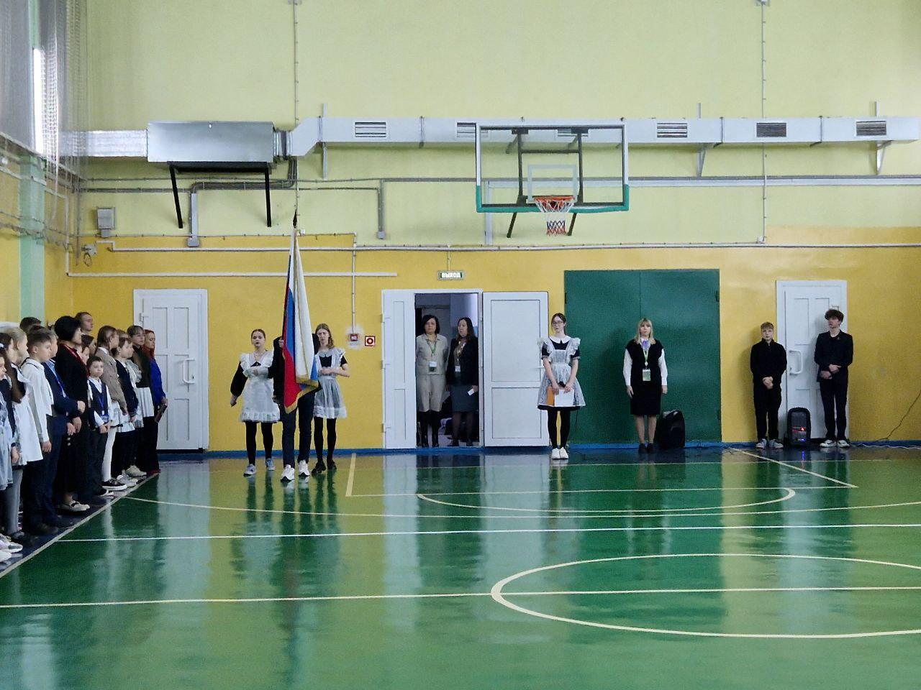

Наш отряд поддерживает патриотизм в нашей гимназии. Часто происходит торжественное поднятие флага Российской Федерации.

Slide 6
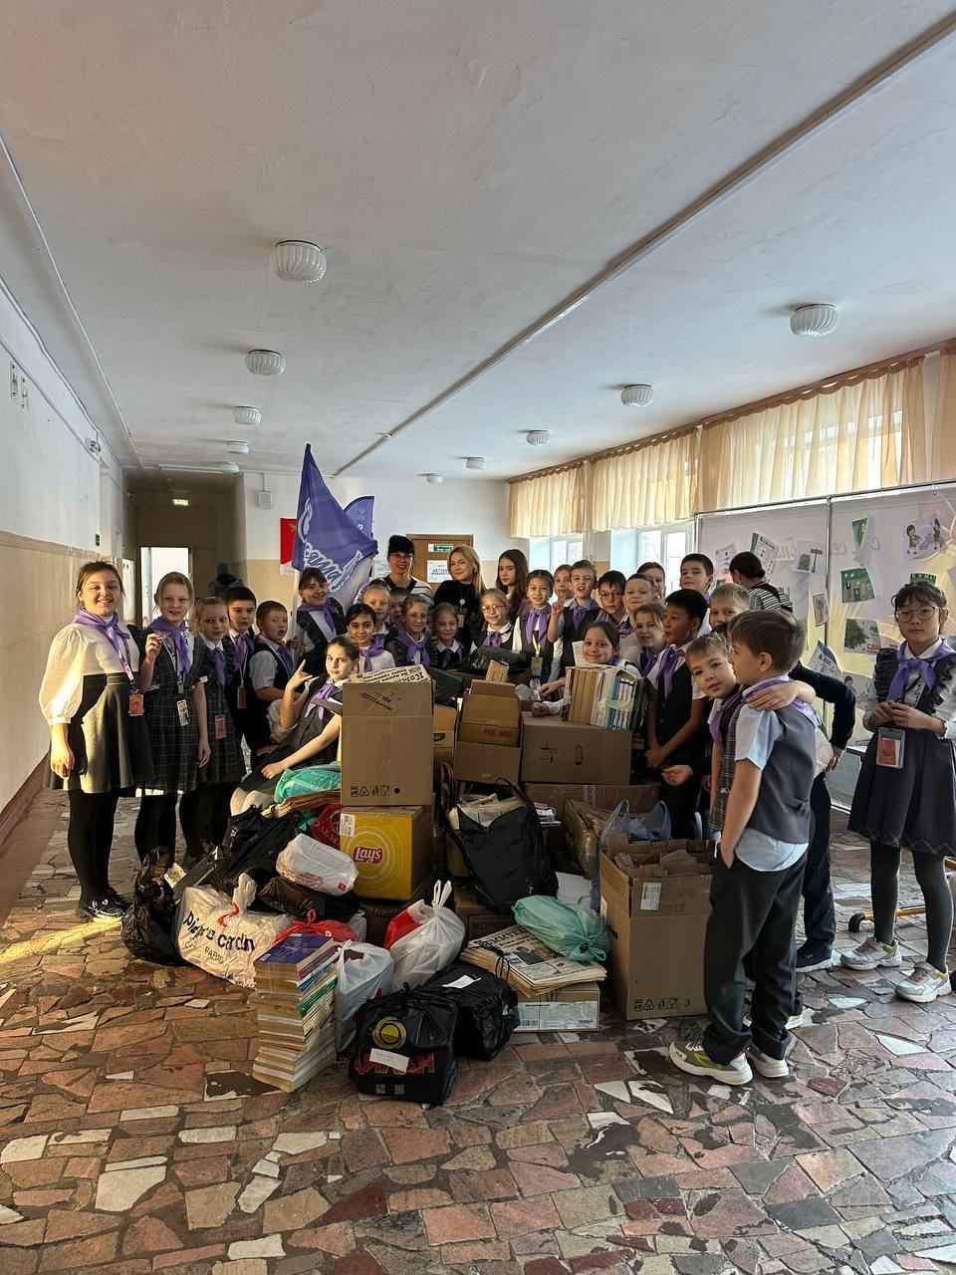

В связи с политической ситуацией на данный момент, наши волонтеры и учащиеся Гимназии собирают гуманитарную помощь нашим солдатам на СВО.

Slide 7
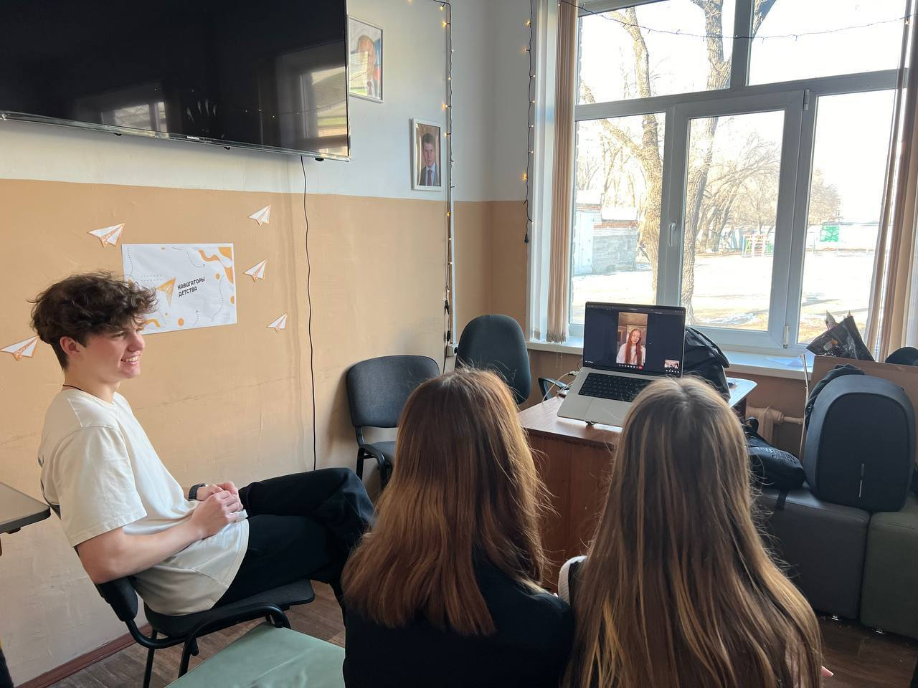

Также для наших волонтеров проходят профориентационные лекции. К примеру на данной фотографии изображена лекция по теме “Работа инженера атомщика”.

Slide 8
“Лидер-клуб” - организация, где возможно все.
На этом всё, мы Вам продемонстрировали нашу работу, но это только малая часть. Мы - первые! Мы не собираемся останавливаться и будем двигаться только вперед.
Спасибо за внимание, до новых встреч!

